Slide 1

Part 3
신나정
ⓒSaebyeol Yu. Saebyeol’s PowerPoint

Slide 2
신나정
3. 객체 추적
3.1. 객체 추적을 위한 전처리 영상 생성
3.1.1. 코드에 사용할 유튜브 전처리
3.1.2. 횡단보도 객체 인식
3.2. 횡단보도 객체인식
3.2.1. 특징 검출을 통한 객체 인식 시행착오
3.2.2. ROIs를 통한 2개 이상의 ROI 객체 검출 및 추적
3.3. 영상 내 횡단보도 보행자 객체 인식
3.3.1. 꼭지점 기준으로 도형이 겹치는 영역 찾기
3.3.2. 예외처리
3.4. 알고리즘 시연
3.4.1. 알고리즘 시연
3.5. 제한점
3.5.1. 제한점

Slide 3
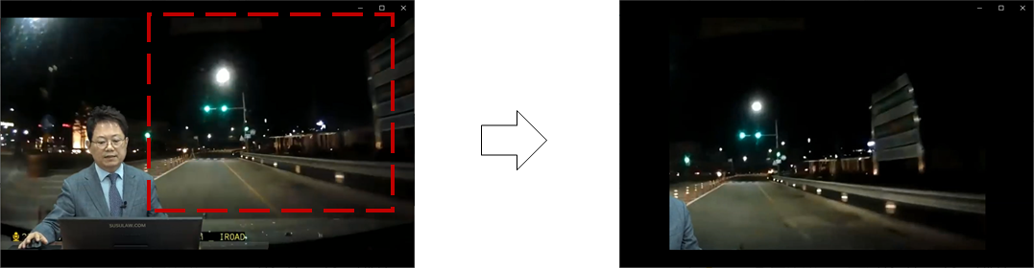
3.1 객체 추적을 위한 전처리 영상 생성
3.1.1 코드에 사용할 유튜브 영상 전처리
관심 영역을 지정하기 위해 영상 내에서 이미지 추출
cv2.imwrite() 함수를 통해 특정 이미지 추출
이후 영상내에서 사용할 관심 영역 지정
cv2.selectROI() 함수를 사용해 이미지내 특정 범위 좌표 추출
영상 ROI 기준으로 크롭된 영상 재생성
cv2.VideoWriter()함수로 영상을 만들고 roi 좌표 기준 범위를 특정하고 out(cv2.VideoWriter 객체).write()함수로 영상 저장

Slide 4
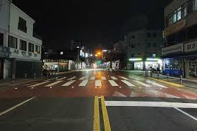
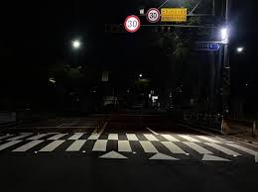
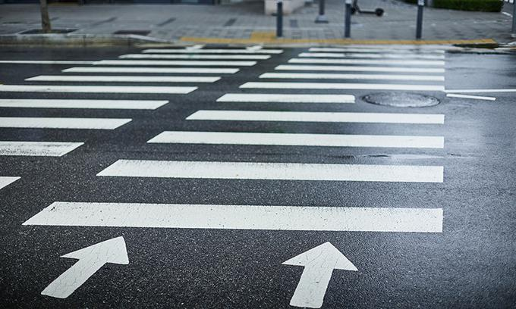
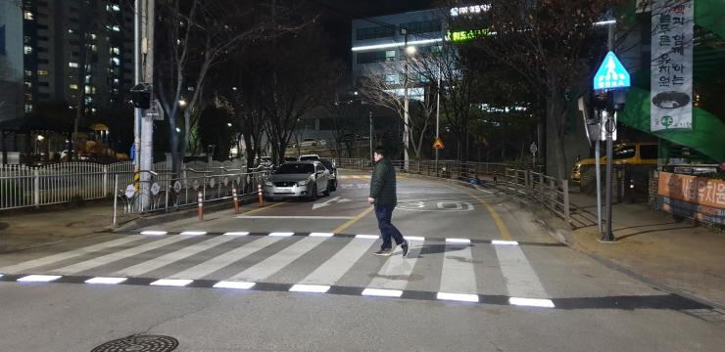
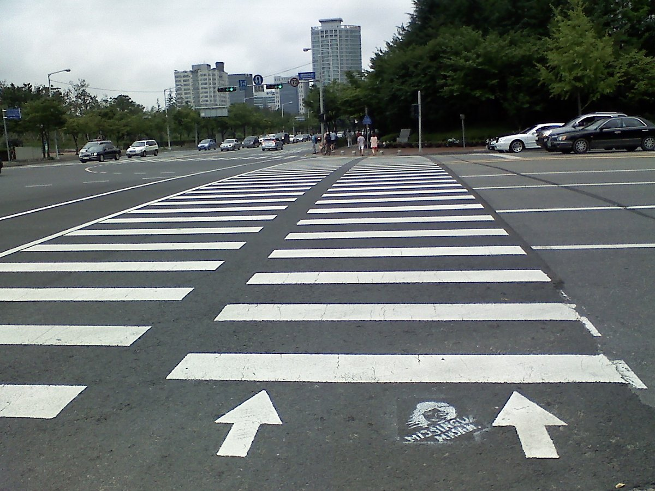
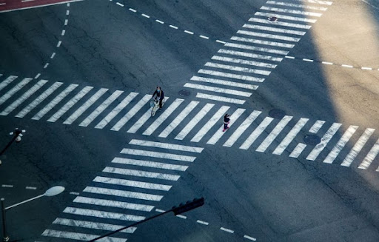
3.1 횡단보도 객체 인식
3.1.2 특징 검출을 통한 객체인식 시행착오
opencv 3.4.2.16이상에서 SIRF와 SURF는 더 이상 지원안함.
시도해본 특징 검출 알고리즘 (구글 이미지 6개 등 특징검출에 사용)
BFMatcher와 SIFT로 매칭
BFMatcher와 SUFT로 매칭
BFMatcher와 ORB로 매칭
FLANNMatcher와 SIFT로 매칭
FLANNMatcher와 ORB로 매칭
match 함수로부터 좋은 매칭점 찾기
knnmatch 함수로부터 좋은 매칭점 찾기
매칭점 원근 변환으로 영역 찾기
RANSAC 원근 변환 근사 계산으로 나쁜 매칭 제거
> 특징검출을 통한 매치 알고리즘을 전부 돌려본 결과 제대로 검출되는 것이 없었음

Slide 5
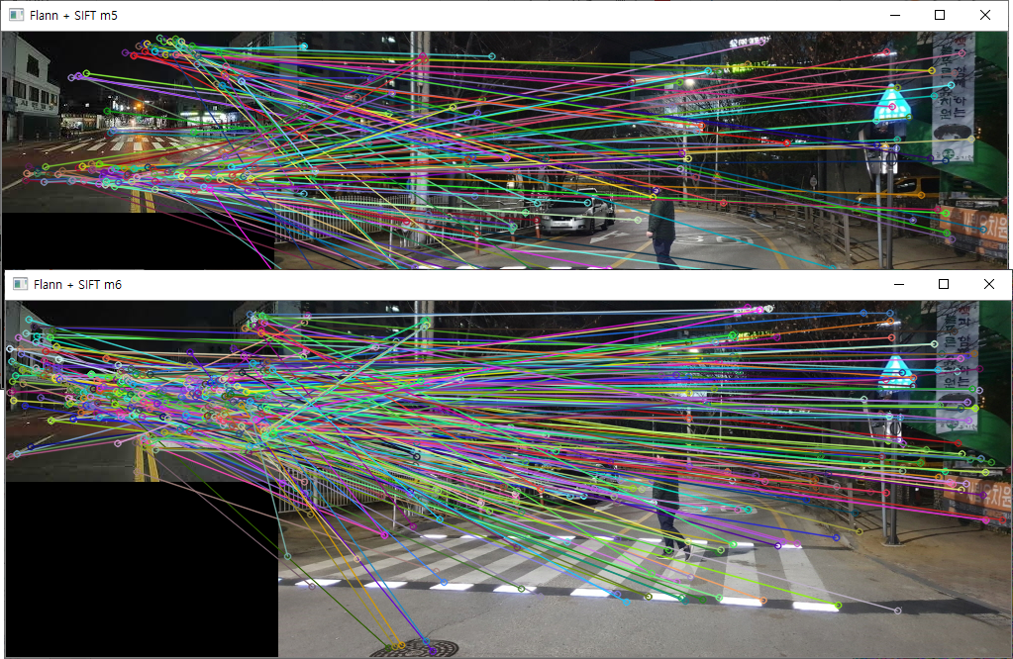
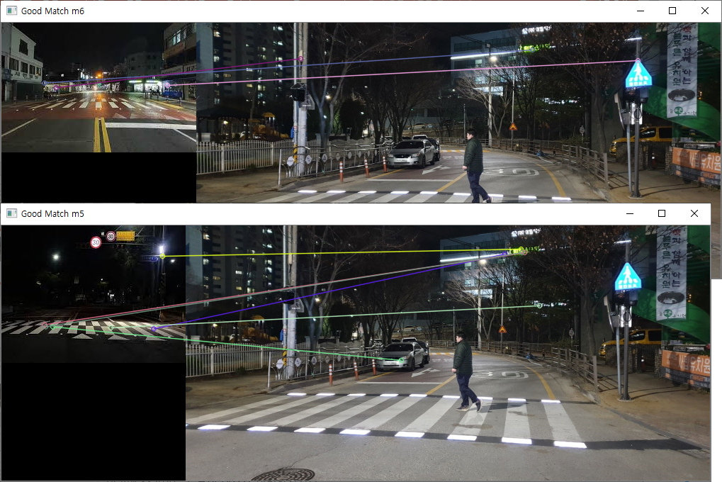
3.2 횡단보도 객체 인식
3.2.1 특징 검출을 통한 객체인식 시행착오
횡단보도를 제대로 검출하지 못함

Slide 6
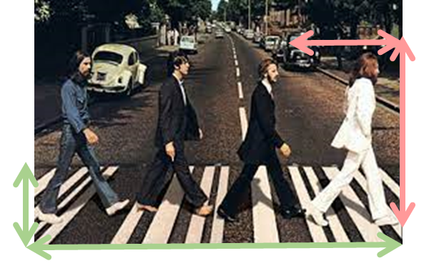
3.3 영상 내 횡단보도 보행자 객체 인식
3.3.1 ROIs 를 통한 2개 이상의 ROI 객체 검출 및 추적
순서
1. cv2.ROIs를 이용해 ROI두개 지정(횡단보도, 사람)
2. cv2.TrackerAPI를 활용해 객체 추적
3. 횡단보도 ROI와 사람 ROI 기준 한쪽 ROI 꼭지점이
다른 ROI 내에 포함되면 검출
좌표를 산출하기 전 사람 roi와 횡단보도 roi를 구분
- 사람 ROI는 가로보다 세로가 길음
- 횡단보도 ROI는 세로보다 가로가 길음
- 이 점을 이용해 횡단보도와 사람을 구분
세로가 더 긴 ROI(사람 ROI) 좌표를
기준으로 나머지 횡단보도 ROI 좌표 범위내에
존재하는지 비교

Slide 7
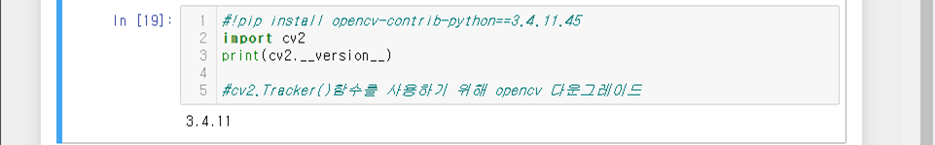
3.3 영상 내 횡단보도 보행자 객체 인식
3.3.1 ROIs 를 통한 2개 이상의 ROI 객체 검출 및 추적
opencv 다운 그레이드
여러가지 머신러닝 알고리즘으로 구현한 Tracking API 사용
머신러닝 알고리즘 목록
AdaBoost 알고리즘
MIL(Multiple Instance Learning) 알고리즘
KCF(Kernelized Correlation Filters 알고리즘
TLD(Tracking, Learning and Detection) 알고리즘
MedianFlow 알고리즘
CSRT(Channel and Spatial Reliability) 알고리즘
MOSSE 알고리즘

Slide 8
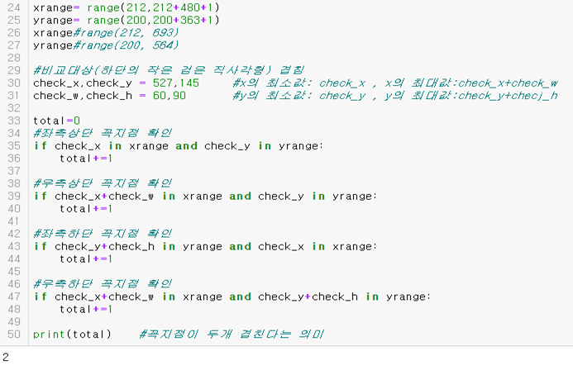
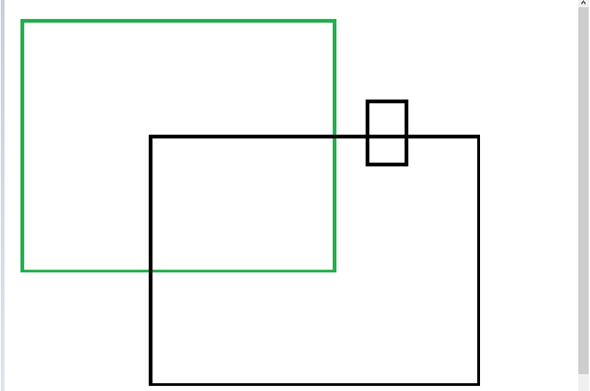

3.3 영상 내 횡단보도 보행자 객체 인식
3.3.1 꼭지점 기준으로 도형이 겹치는 영역 찾기
보행자가 횡단보도를 보행한다는 것은 각각의 ROI 사각형이 겹친다는 것으로 꼭지점 좌표가 어느 구간에 들어간다면 사각형에 겹치는 구간이 있다는 것으로 인식
따라서 비교대상이 되는 rect2(횡단보도 ROI)의 x값과 y값의 최댓값과 최소값으로 범위내에 있는지 검출
횡단보도 ROI
검은 사각형 2개를 대상으로 특정 사각형 내 꼭지점 포함 유무에 따라 겹침을 파악

Slide 9
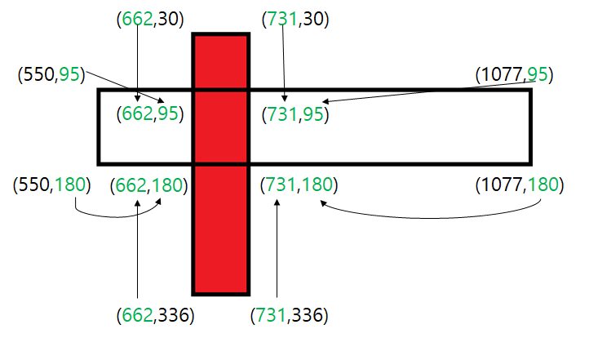
3.3 영상 내 횡단보도 보행자 객체 인식
3.3.2 예외처리
꼭지점을 기준으로 겹침을 검출하는데 예외사항을 확인
Rect1 (흰 직사각형) Rect2 (빨간 직사각형)
(550,95,527,85) (662,30,69,306)
겹치는 구간
(662, 95) (731, 95)
(662,180) (731,180)
rect1좌표와 rect2 좌표를 이용해
고정된 4개의 좌표를 얻을 수 있음
고정된 4개의 좌표가 rect1, rect2에 모두
포함되어 있을 때 다음과 같은 겹침
상태임을 알 수 있음

Slide 10
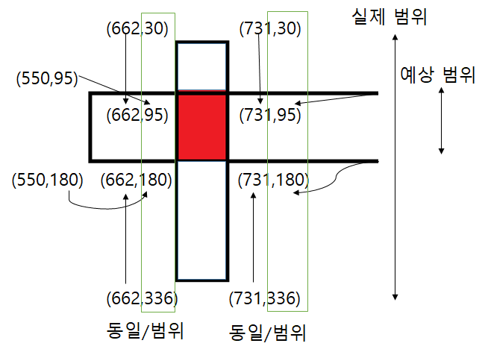
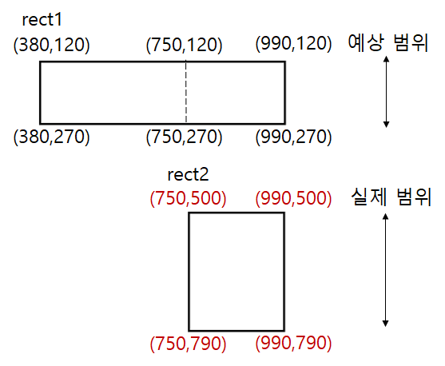
3.3 영상 내 횡단보도 보행자 객체 인식
3.3.2 예외처리
고정된 4개의 좌표를 기준으로 예상범위와 실제범위 일체 유무에 따른 예시
예상범위에 실제범위 값이 포함되는 예시
예상범위에 실제범위 값이 포함되지 않는 예시
가로또한 세로와 동일한 방식으로 포함되는지 검출

Slide 11
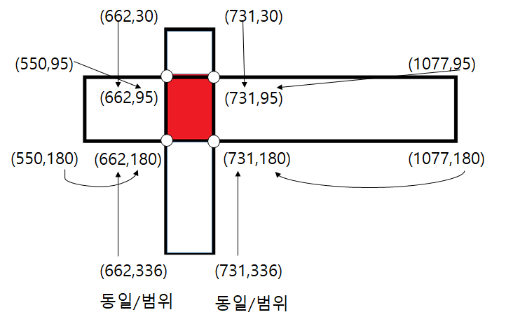
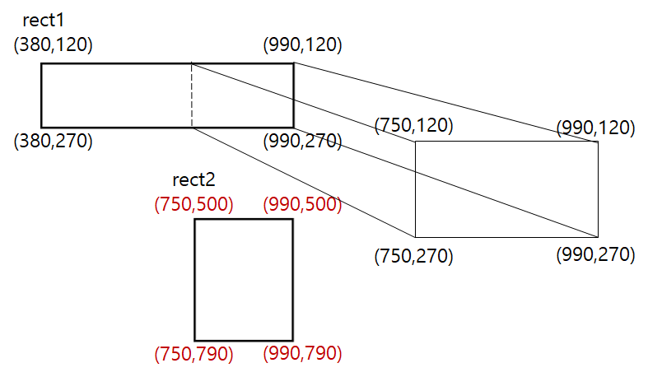
3.3 영상 내 횡단보도 보행자 객체 인식
3.3.2 예외처리
즉, 고정된 4개의 좌표가 두 직사각형에 1개라도 포함되지 않을 경우 겹치지 않는다고 인식
예상범위에 실제범위 값이 포함되는 예시
예상범위에 실제범위 값이 포함되지 않는 예시
사람의 ROI에 횡단보도의 ROI가 일부 포함되는지 확인하기 위해, 겹친다고 생각되는 좌표 4개중 하나라도 두 직사각형에 포함되는지 확인

Slide 12
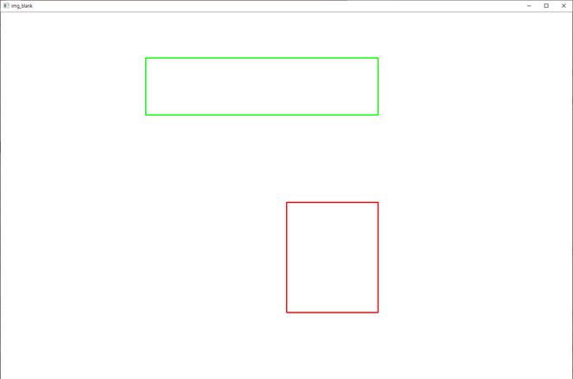
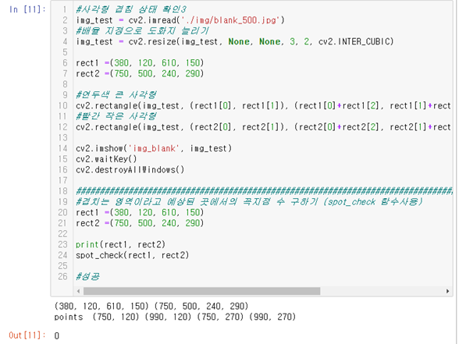
3.3 영상 내 횡단보도 보행자 객체 인식
3.3.2 예외처리
이전에 설명한 개념으로 코드를 작성했을 때 결과
코드 일부
예시 도형1
제대로 예외사항까지 처리함을 확인

Slide 13
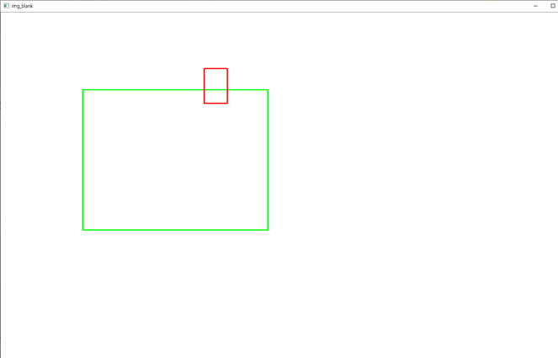
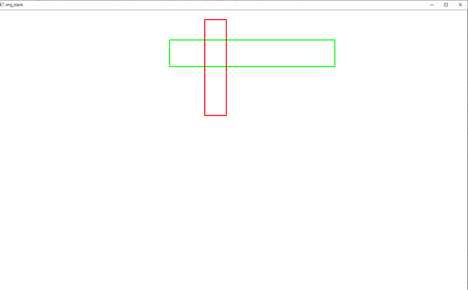


3.3 영상 내 횡단보도 보행자 객체 인식
3.3.2 예외처리
이전에 설명한 개념으로 코드를 작성했을 때 결과
예시 도형2 및 결과
예시 도형3 및 결과
제대로 예외사항까지 처리함을 확인

Slide 14
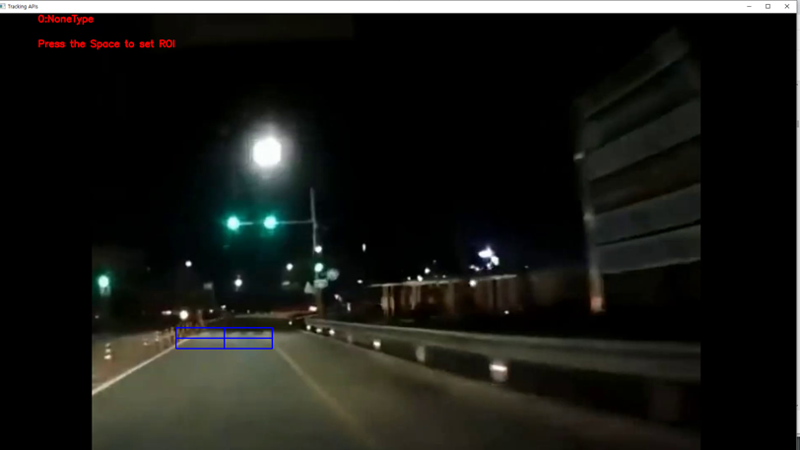
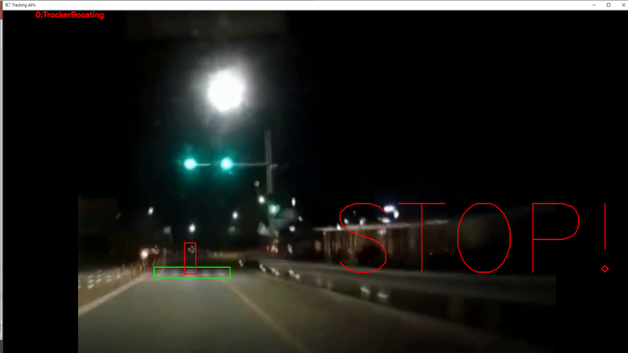
3.3 영상 내 횡단보도 보행자 객체 인식
3.3.2 예외처리
이전에 설명한 개념으로 코드를 작성하고 실제 영상으로 검출했을 때 결과
ROI 지정
ROI 기준 보행자 객체검출 중간 확인

Slide 15
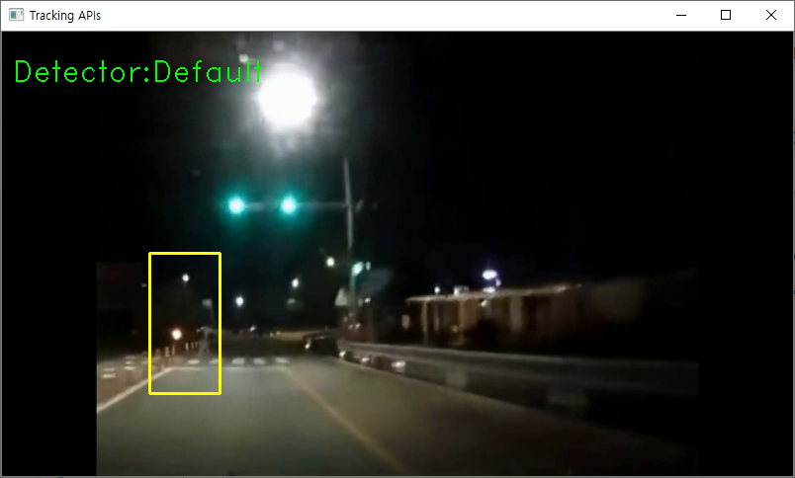
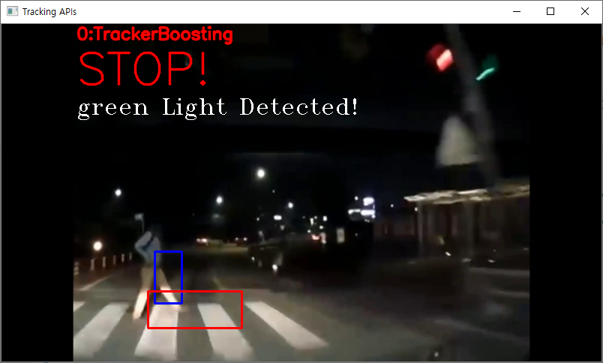
3.4 알고리즘 시연
3.4.1 알고리즘 시연
코드 사용방법
노란박스로 hog 알고리즘을 통해 사람 객체 예상
원하는 시점에서 spacebar로 화면 1차 정지
드래그 1번째 ROI 등록 + spacebar
드래그 2번째 ROI 등록 + spacebar
#반드시 ROI는 두개만 등록하도록 하며
#횡단보도 먼저 등록
esc로 사람 객체 인식 알고리즘 검출화면 나오기
#객체추적 알고리즘은 숫자로 변환 가능(1~6번까지)
esc로 종료
코드 실행 화면

Slide 16
3.5 제한점
3.5.1 제한점
•영상의 길이가 길어질수록 객체추적의 정확도가 떨어짐
•영상의 정면에 있는 대상보다 좌측에 있는 대상을 추적할 때 정확도가 훨씬 떨어짐
•여러명의 사람들을 대상으로 객체추적이 가능하나 일일이 tracker를 지정해줘야 하기 때문에 원하는 때에 원하는 대상을 추가해 tracking하기 어려움
•7가지 Tracking 알고리즘이 존재하는데 영상에 따라 알고리즘이 안되거나 되는것이 있음.
•차량 신호등 초록불 검출이 코드 실행에 따라 결과가 다르게 나옴 하지만 이에 대해 규명 불가

Slide 17
Q&A

